Slide 1
Elektrischer Wiederstand
22.01.2025

Slide 2
Lernziele
Multimeter benutzen um Stromstärke und Spannung zu messen.
Wie man ein Experiment plannt und protokolliert

Slide 3
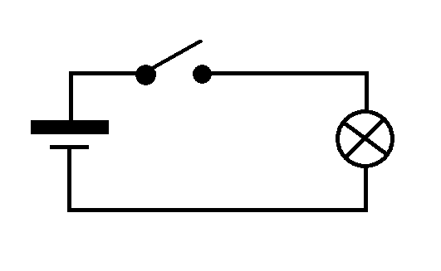
Leitern
Was leitet Strom?
Was baut man in dem Stromkreis ein um die Glühbirne zu leuchten?

Slide 4
Leitern
Was leitet Strom?
Was baut man in dem Stromkreis ein um die Glühbirne zu leuchten?
Mancher Leiter leiten besser als anderen – wie erkennt man das?

Slide 5
Leitern
Was leitet Strom?
Was baut man in dem Stromkreis ein um die Glühbirne zu leuchten?
Mancher Leiter leiten besser als anderen – wie erkennt man das?
Die Fähigkeit zu leiten misst man durch den elektrischen Wiederstand

Slide 6
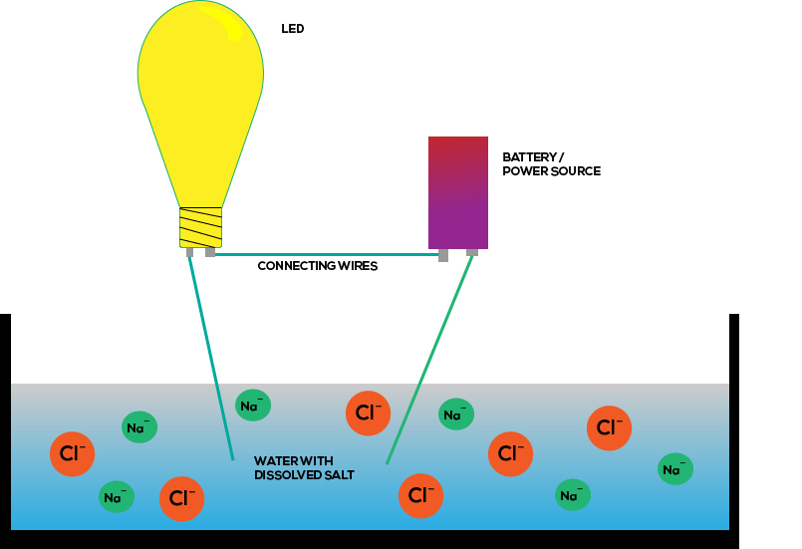
Ionen als Leiter

Slide 7
Ionen als Leiter
Was ist der Zusammenhang elektrischer Wiederstand des Salzwassers und Salzkonzentration?

Slide 8
Experiment
Zentrale Fragestellung
Abhängige und unabhängige Variable

Slide 9
Experiment
Zentrale Fragestellung
Abhängige und unabhängige Variable
Was ist der Zusammenhang elektrischer Wiederstand des Salzwassers und Salzkonzentration?

Slide 10
Experiment
Zentrale Fragestellung
Abhängige und unabhängige Variable
Was ist der Zusammenhang elektrischer Wiederstand des Salzwassers und Salzkonzentration?
Wie ändert sich die Stromstärke des Stromkreises mit der Salzkonzentration?

Slide 11
Experiment
Zentrale Fragestellung
Abhängige und unabhängige Variable
Was ist der Zusammenhang elektrischer Wiederstand des Salzwassers und Salzkonzentration?
Wie ändert sich die Stromstärke des Stromkreises mit der Salzkonzentration?
Unabhängige Variable = Salzkonzentration
Abhängige Variable = Stromstärke

